Slide 1
Внеклассное мероприятие
Краеведческая игра
«Люби и знай родной край!»

Slide 2
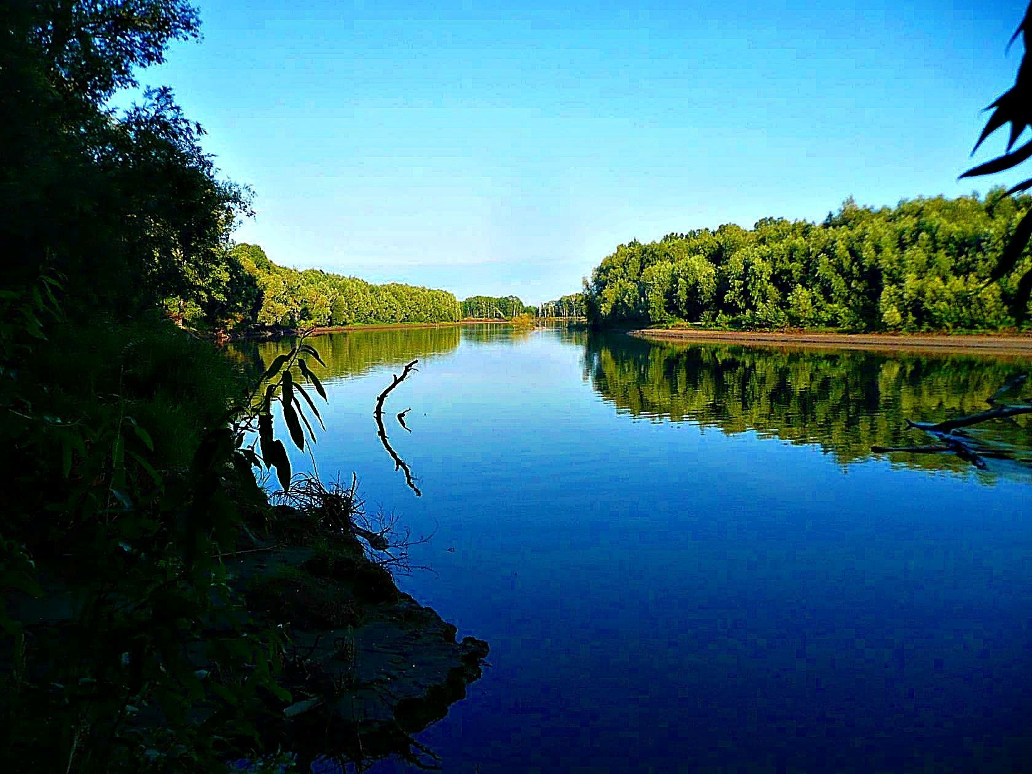
ОТГАДАЙТЕ ЗАГАДКУ
Лентой вьётся на просторе,
А потом впадает в море.
Широка и глубока…
Как зовём её…

Slide 3
Край родной, река родная
Нет тебе ни дна, ни края.
Широка и глубока
Наша русская река.

Slide 4
РУССКИЙ ЯЗЫК Найди в каждой строчке лишнюю букву, выпиши ее, прочитай получившееся слово-название реки, которая протекает в нашей области.
о | Л | и | к
К | у | П | С
е | ж | я | ю
Т | а | П | з

Slide 5
На территории Калужской области протекает 2045 рек. Одна из красивейших рек области - Лужа. Её длина — 159 км. Живописные берега удивляют разнообразием. Здесь лесистые участки чередуются с луговыми полянами.
Существует по меньшей мере три варианта названия реки Лужа: • заливные берега. • литовское слово «луша», означающее «рысь». • «ложе»: углубление в почве или русло, по которому течёт водоём.

Slide 6
МАТЕМАТИКА Вычисли и расположи ответы в порядке убывания. Прочитай название реки, которая протекает в Калужской области. 10-4= 7-5= 5+3= 5+4=
9 | 8 | 6 | 2
У | Г | Р | А

Slide 7
УГРА
Крупнейшая река в Калужской области, левый приток Оки. Её длина — 399 км. Здесь можно поймать самую разную рыбу: щуку, налима, плотву, леща, густеру, стерлядь, сома или судака. На ее берегах свершилось множество славных ратных подвигов во имя Отечества. Широкую известность приобрело так называемое «стояние» на этой реке .Река считается заповедной. На ее берегах раскинулся национальный парк «Угра».

Slide 8
Вычисли и расположи ответы в порядке возрастания. Прочитай название самой крупной реки, которая протекает в черте города Калуги. 12+4= 15+2= 19-4=
15 | 16 | 17
О | К | А

Slide 9
ОКА
Самая крупная река в Калуге, протекающая в черте города. Это крупнейший правый приток Волги. Её длина — 1500 км, в Калужской области – 180 км.
Ока протекает через несколько крупных областей. Помимо Калуги на ее берегах находятся города Орел, Рязань, Муром, Нижний Новгород.

Slide 10
По поводу происхождения названия реки существует несколько версий. Слово происходит от: • латинского «aqua» (вода); • балтийского «aka» (прорубь, колодец); • древненемецкого «aha» (река, вода). Также известна версия, согласно которой название реки произошло от праславянского слова «око».

Slide 11
ЧТЕНИЕ Прочитай текст, ответь на вопросы.
Хитрая рыба
Долго сидел я с удочкой на берегу. Не клюют у меня пескари. А дед под кустиком сидит и уже ведерко наловил. Сел и я в тени. Сразу пескари клевать стали. Оказывается, на чистом месте тень от удочки видна. Вот и не шла к крючку хитрая рыба. (По Э. Шиму.)
1. Где сидел дедушка?
2. Почему у него шел лов?
3. Почему у мальчика сначала рыба не клевала?
4. Почему писатель назвал свой рассказ «Хитрая рыба»?

Slide 12
А знаете ли Вы какая рыба живет в реках нашей области? В реках области живут лещ, судак, щука, жерех, язь, сом. Повсеместно в крупных реках распространены также плотва, окунь, голавль, уклея, пескарь, елец, ерш.
ЖЕРЕХ
УКЛЕЯ

Slide 13
ЯЗЬ
ЕЛЕЦ

Slide 14
ПЕСКАРЬ
В длину взрослый пескарь достигает 10-15 см, но может дорастать и до более крупных размеров 20-22 см.
Они живут у дна и питаются различной мелкой живностью. Рыба – хищник. Растительную пищу пескари также могут поедать, но в довольно небольших количества. Водятся стайками, так что можно за короткое время наловить сразу много, но рыбаки предпочитают другую добычу, а их чаще используют как наживку.
Верхняя часть тела бурая с зеленоватым оттенком, бока серебристые. Рыбу покрывают тёмные пятна, иногда их так много, что они сливаются в полосы.
Такая раскраска позволяет оставаться малозаметной, когда она плавает у дна: сверху рыба может показаться частью тины или комка водорослей.

Slide 15
ЩУКА
В длину тело щуки по средним меркам достигает 1 м при массе 8,0 кг. Встречаются исключения в виде гигантов длиной 1,8 м с весом около 35,0 кг. Живет от 10 до 30 лет. Хищница. Кроме рыб, в пищу годятся: раки, лягушки, мыши, кроты и даже иногда белки, мигрирующие по воде. Особо крупные представители щучьего рода могут поймать утенка, утку или селезня.

Slide 16
НАЛИМ
Средний вес составляет 2-3 кг., а некоторые экземпляры могут весить даже более 10-12 кг.

Slide 17
ОКРУЖАЮЩИЙ МИР Найдите названия рыб, которые обитают в нашей области.
Р | Щ | У | К | А | Р | П
О | С | Е | Я | В | Э | Л
К | У | Д | Л | Е | Щ | О
У | Д | К | О | П | А | Т
Н | А | Л | И | М | Т | В
Ь | К | М | Щ | У | И | А

